Slide 1
SHMU Vezir Jashari – Ferizaj 2008

Slide 2
Pamja e shkolles V.Jashari 2011-2012

Slide 5
Emblema e shkolles

Slide 8
Parafillorja

Slide 11
Festa e abetares

Slide 13
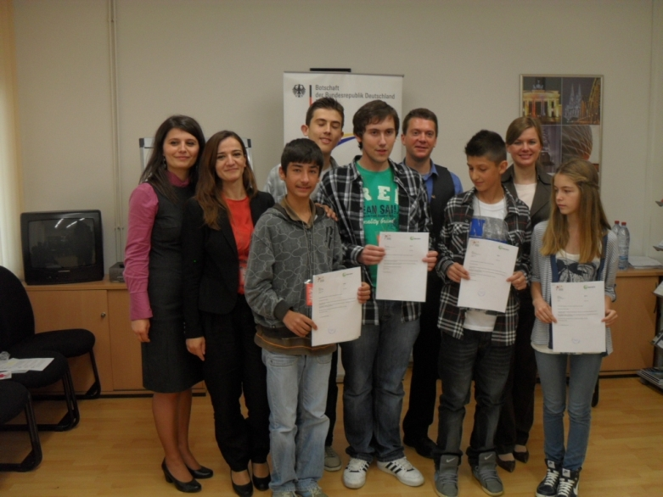

Slide 14
Diplomimi i nxënësve

Slide 16
Grupi i aktrimit “Vitoreja”

Slide 18
Drama “Vezir Jashari” 2010

Slide 19
Pjesmarrja ne kuizin “1,2,3 fillo”

Slide 21
Programi “28 Nëntori”

Slide 22
Trueza e rrumbullakët

Slide 23
Pikturimi i murit nga arsimtari Hebib Nuredini

Slide 25
Punimet për ndërtimin e kinemasë

Slide 28
Funksionimi i kabinetit

Slide 31
Riciklimi i shishëve

Slide 33
Pamja e shkollës gjatë dimrit

Slide 34
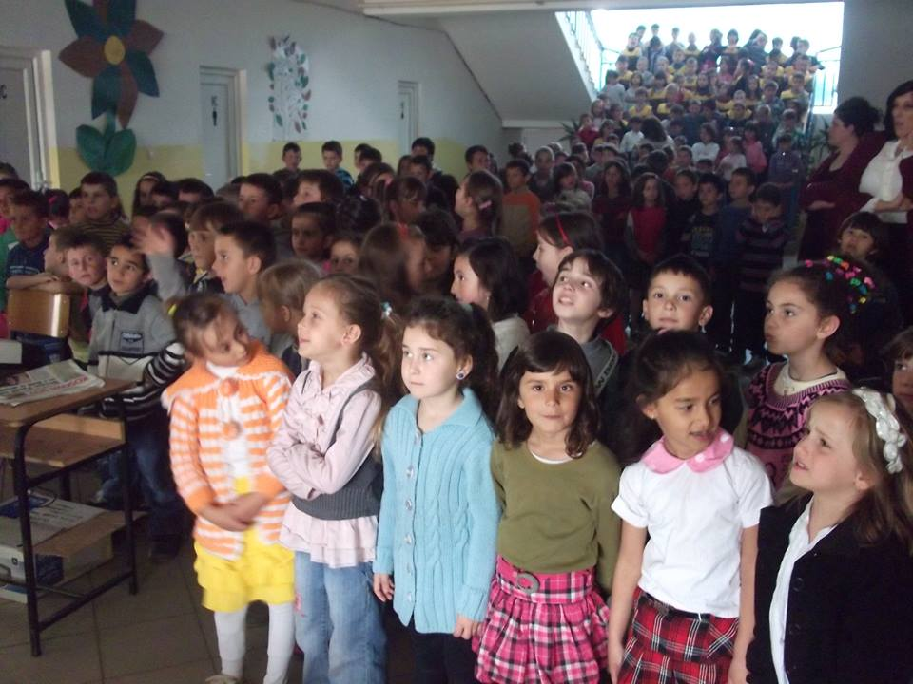

Slide 35
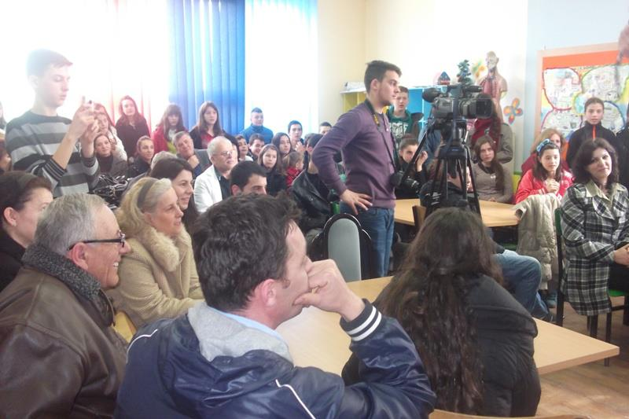

Slide 36
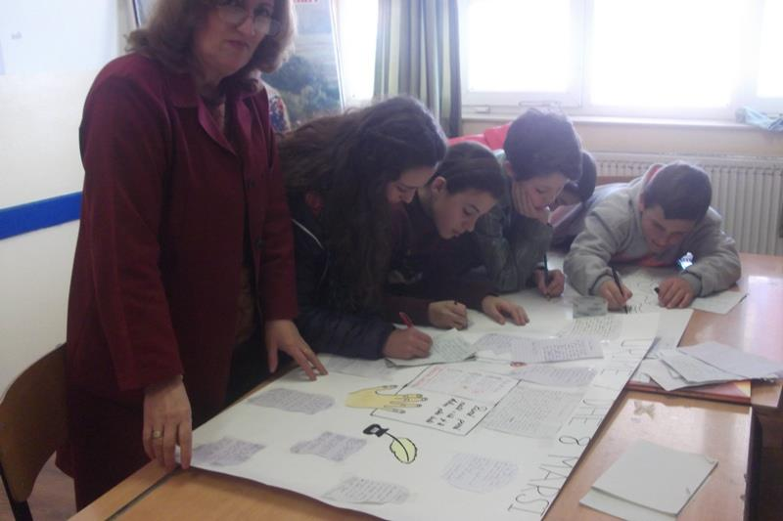

Slide 37
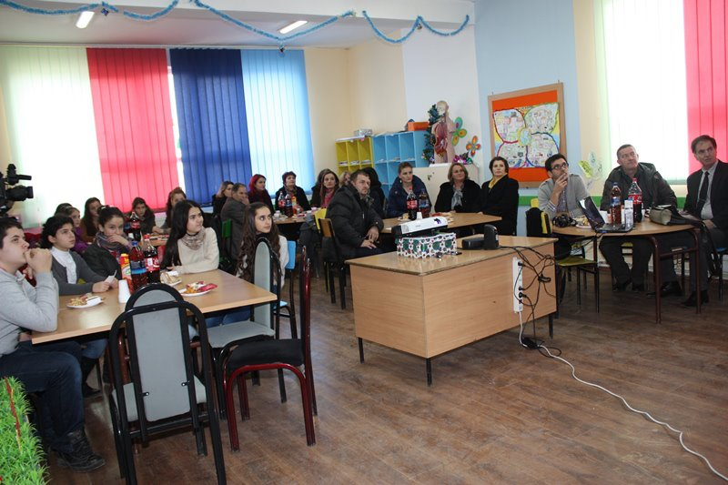

Slide 38
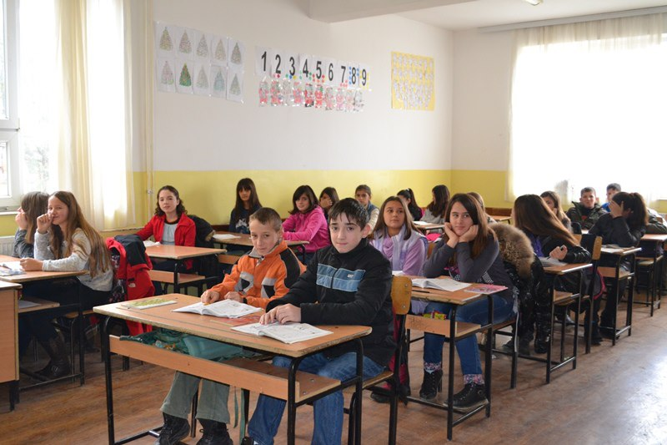

Slide 39
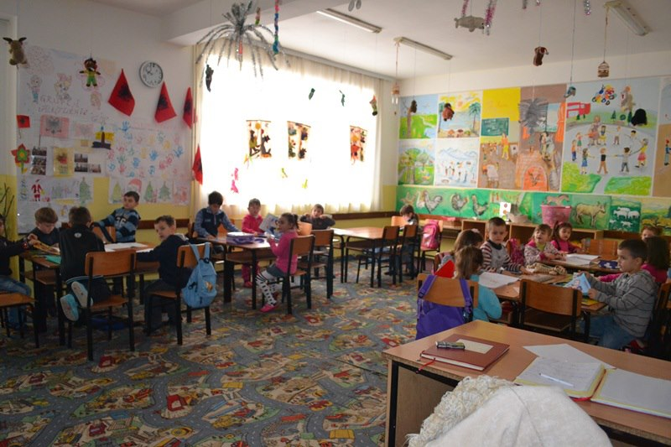

Slide 40
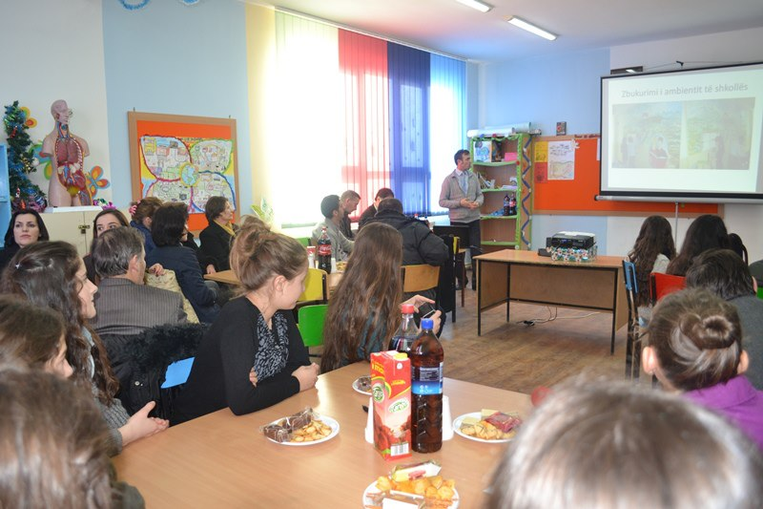

Slide 41
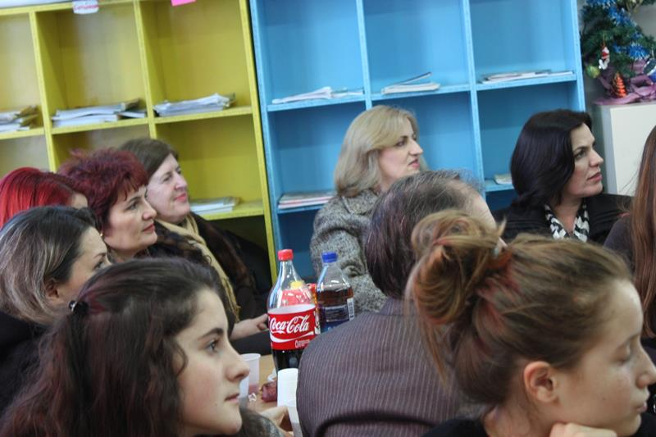

Slide 42
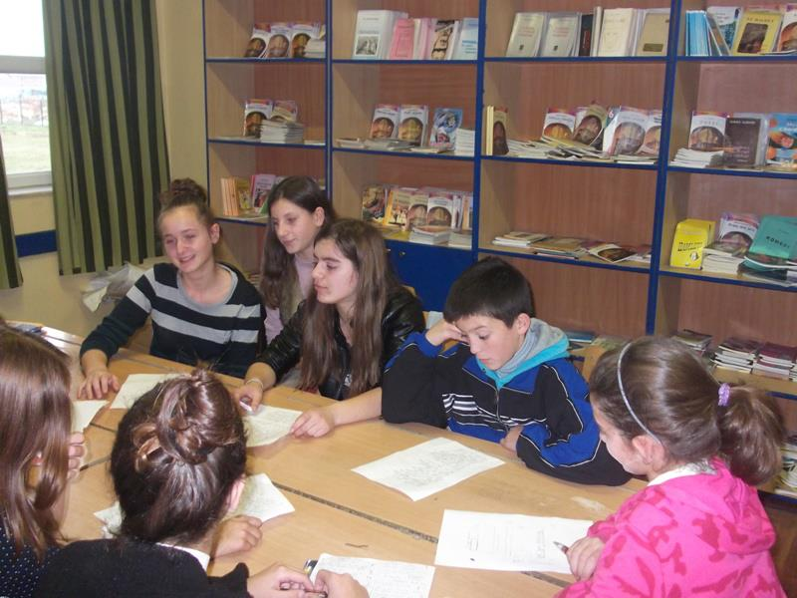

Slide 43
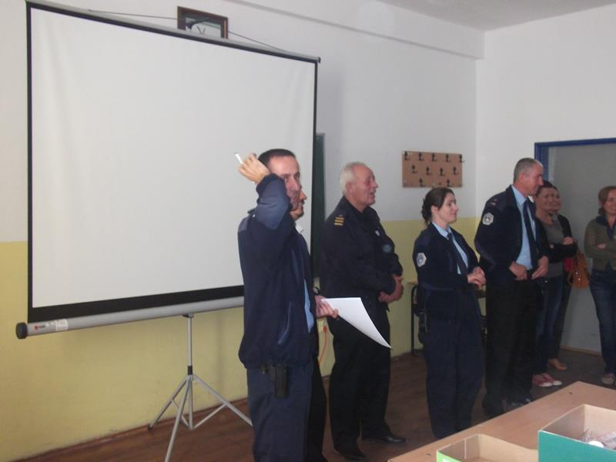

Slide 45
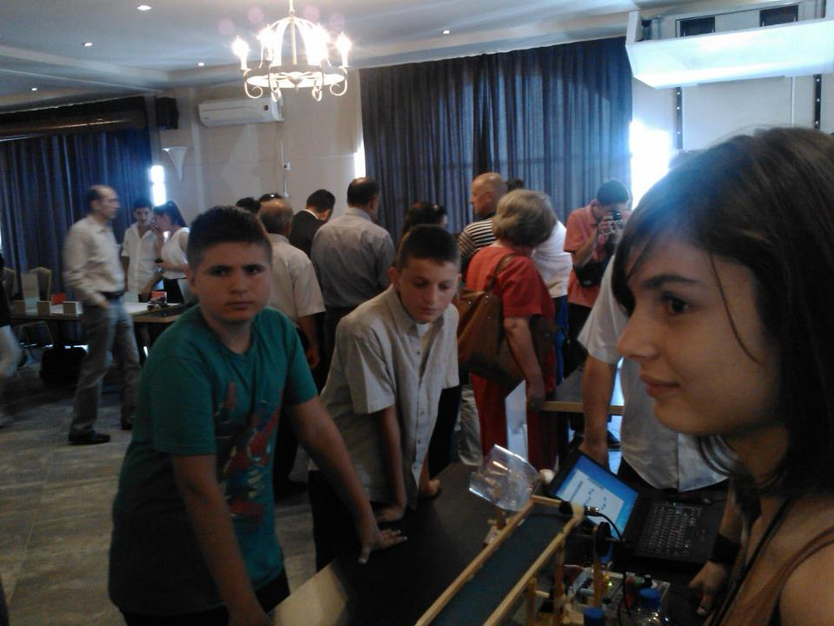

Slide 46
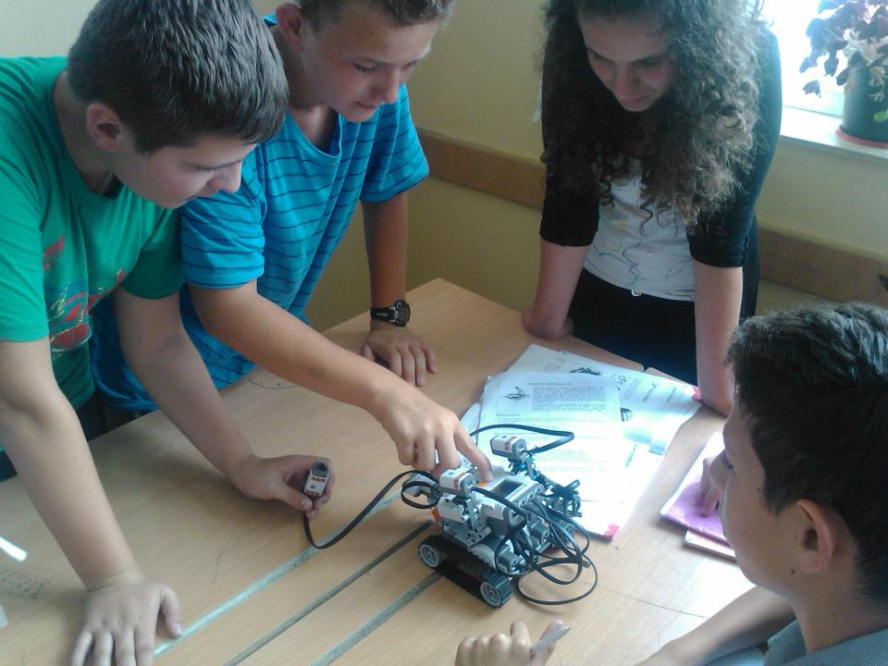

Slide 47
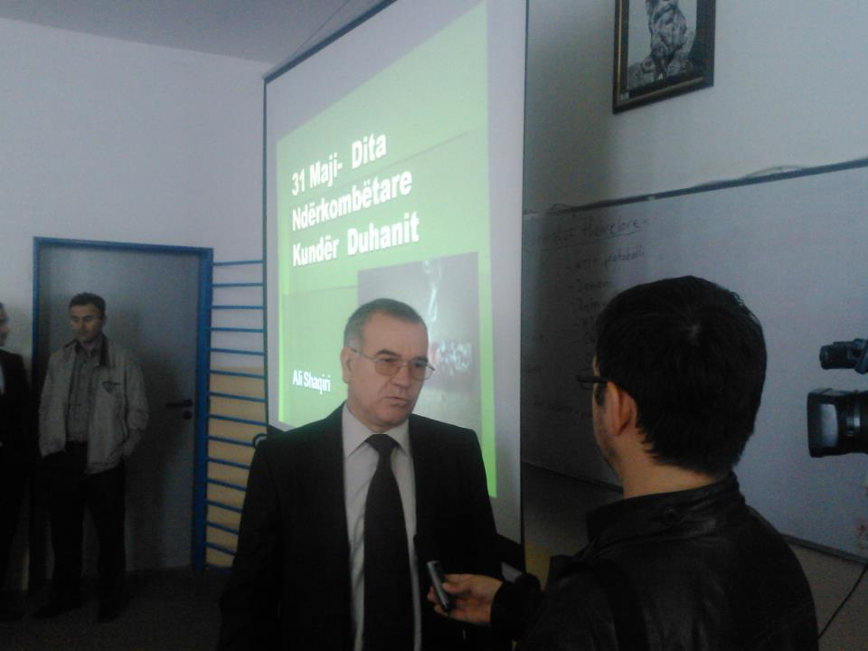

Slide 48
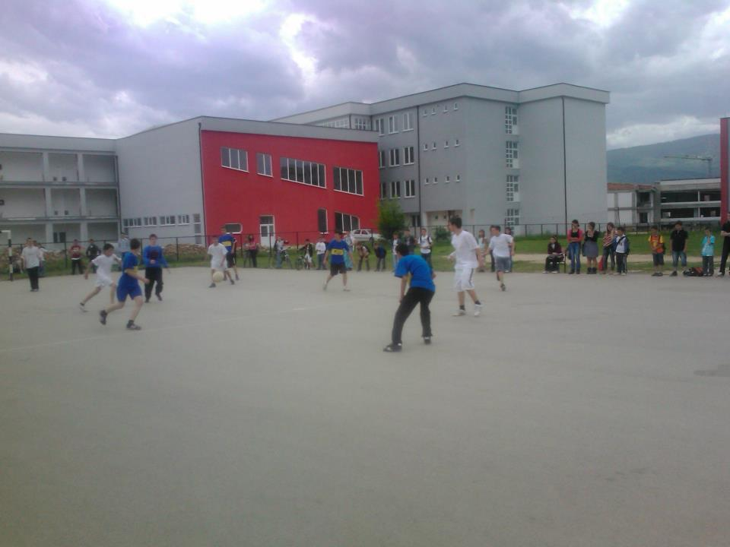

Slide 49
